Slide 1
Dani e‑infrastrukture Srce DEI 2025
O programu konferencije
dr. sc. Slaven Mihaljević
Programski odbor konferencije

Slide 2

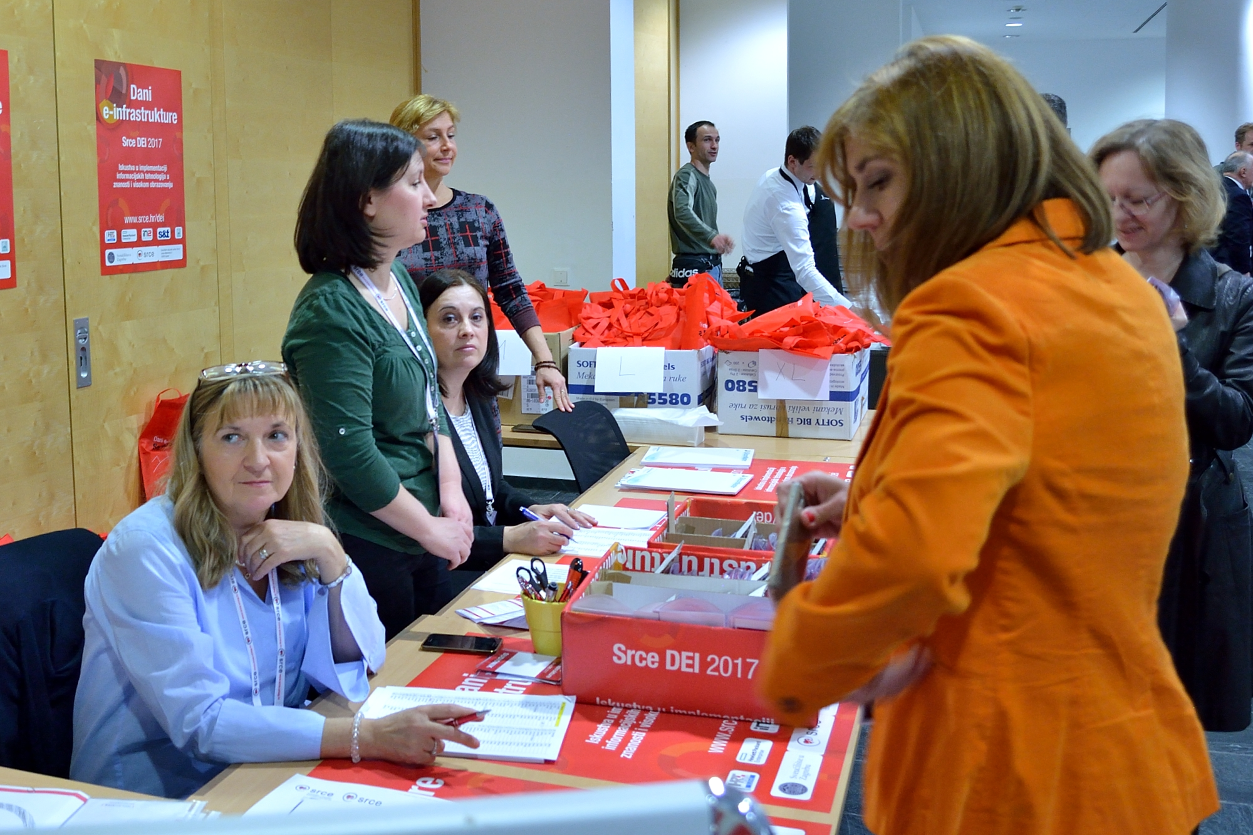
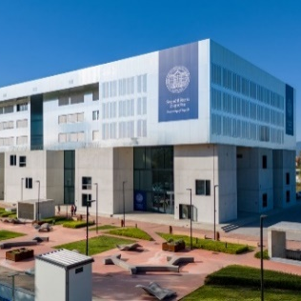




8. izdanje konferencije DEI
U formatu „ponešto za svakoga” se održava od 2017. godine
26. i 27. ožujka 2025.

Slide 3


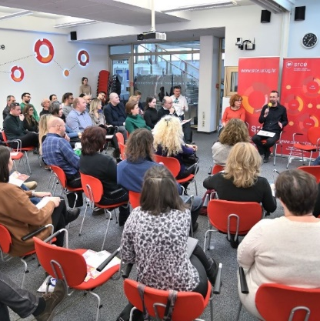

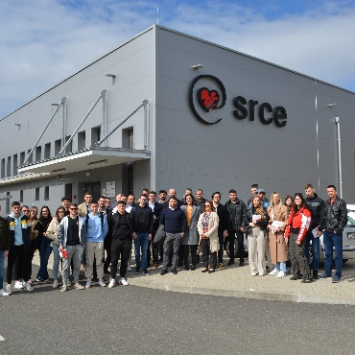

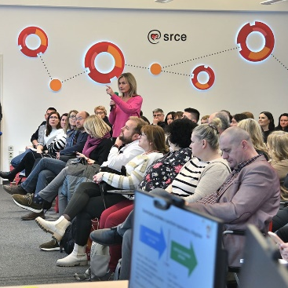

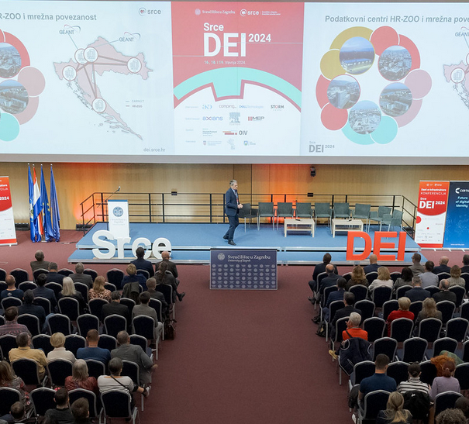



SRCE PROGRAM ZA ZAJEDNICU
Tjedan CEU
Moodlemoot
Razgovori u Srcu
Obilasci podatkovnih centara
Srce
Café

Slide 4
„Tema” ovogodišnjeg izdanja: Disruptivne tehnologije u znanosti i visokom obrazovanju
26. i 27. ožujka 2025.
2
pozvana
predavanja
8
tematskih blokova
40+
izlaganja
10
radionica
18
poster
prezentacija

Slide 5
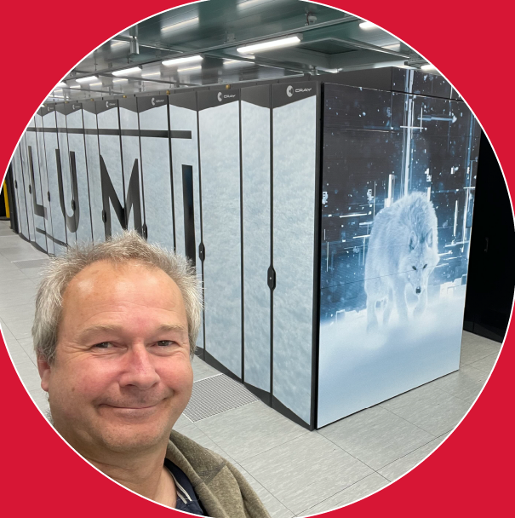
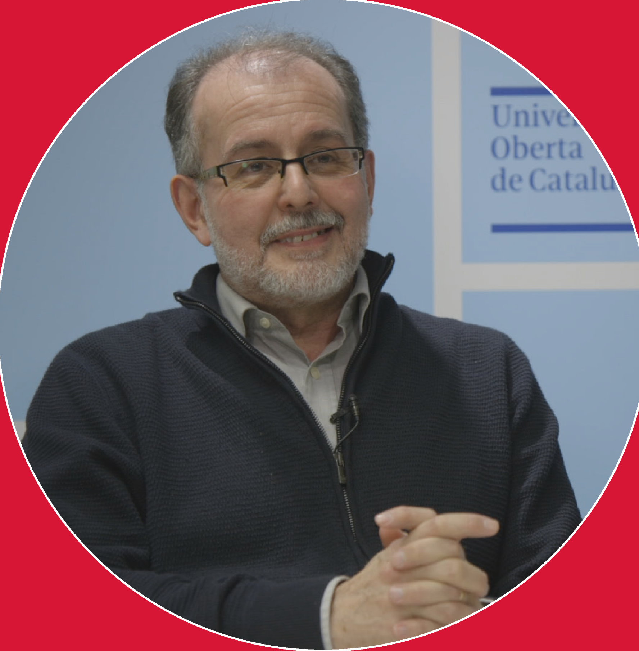
ZA VAS SMO PRIPREMILI:
Dva pozvana predavanja
Danas, 10:15
Sutra, 9:45
dr. sc. Nils Wedi
„Implementing Digital Twin technology of the Earth System in Destination Earth“
European Centre for Medium-Range Weather Forecasts, ECMWF
prof. dr. sc. Albert Sangrà
"New Leadership for New Digital Education Scenarios”
Universitat Oberta de Catalunya (UOC)

Slide 6
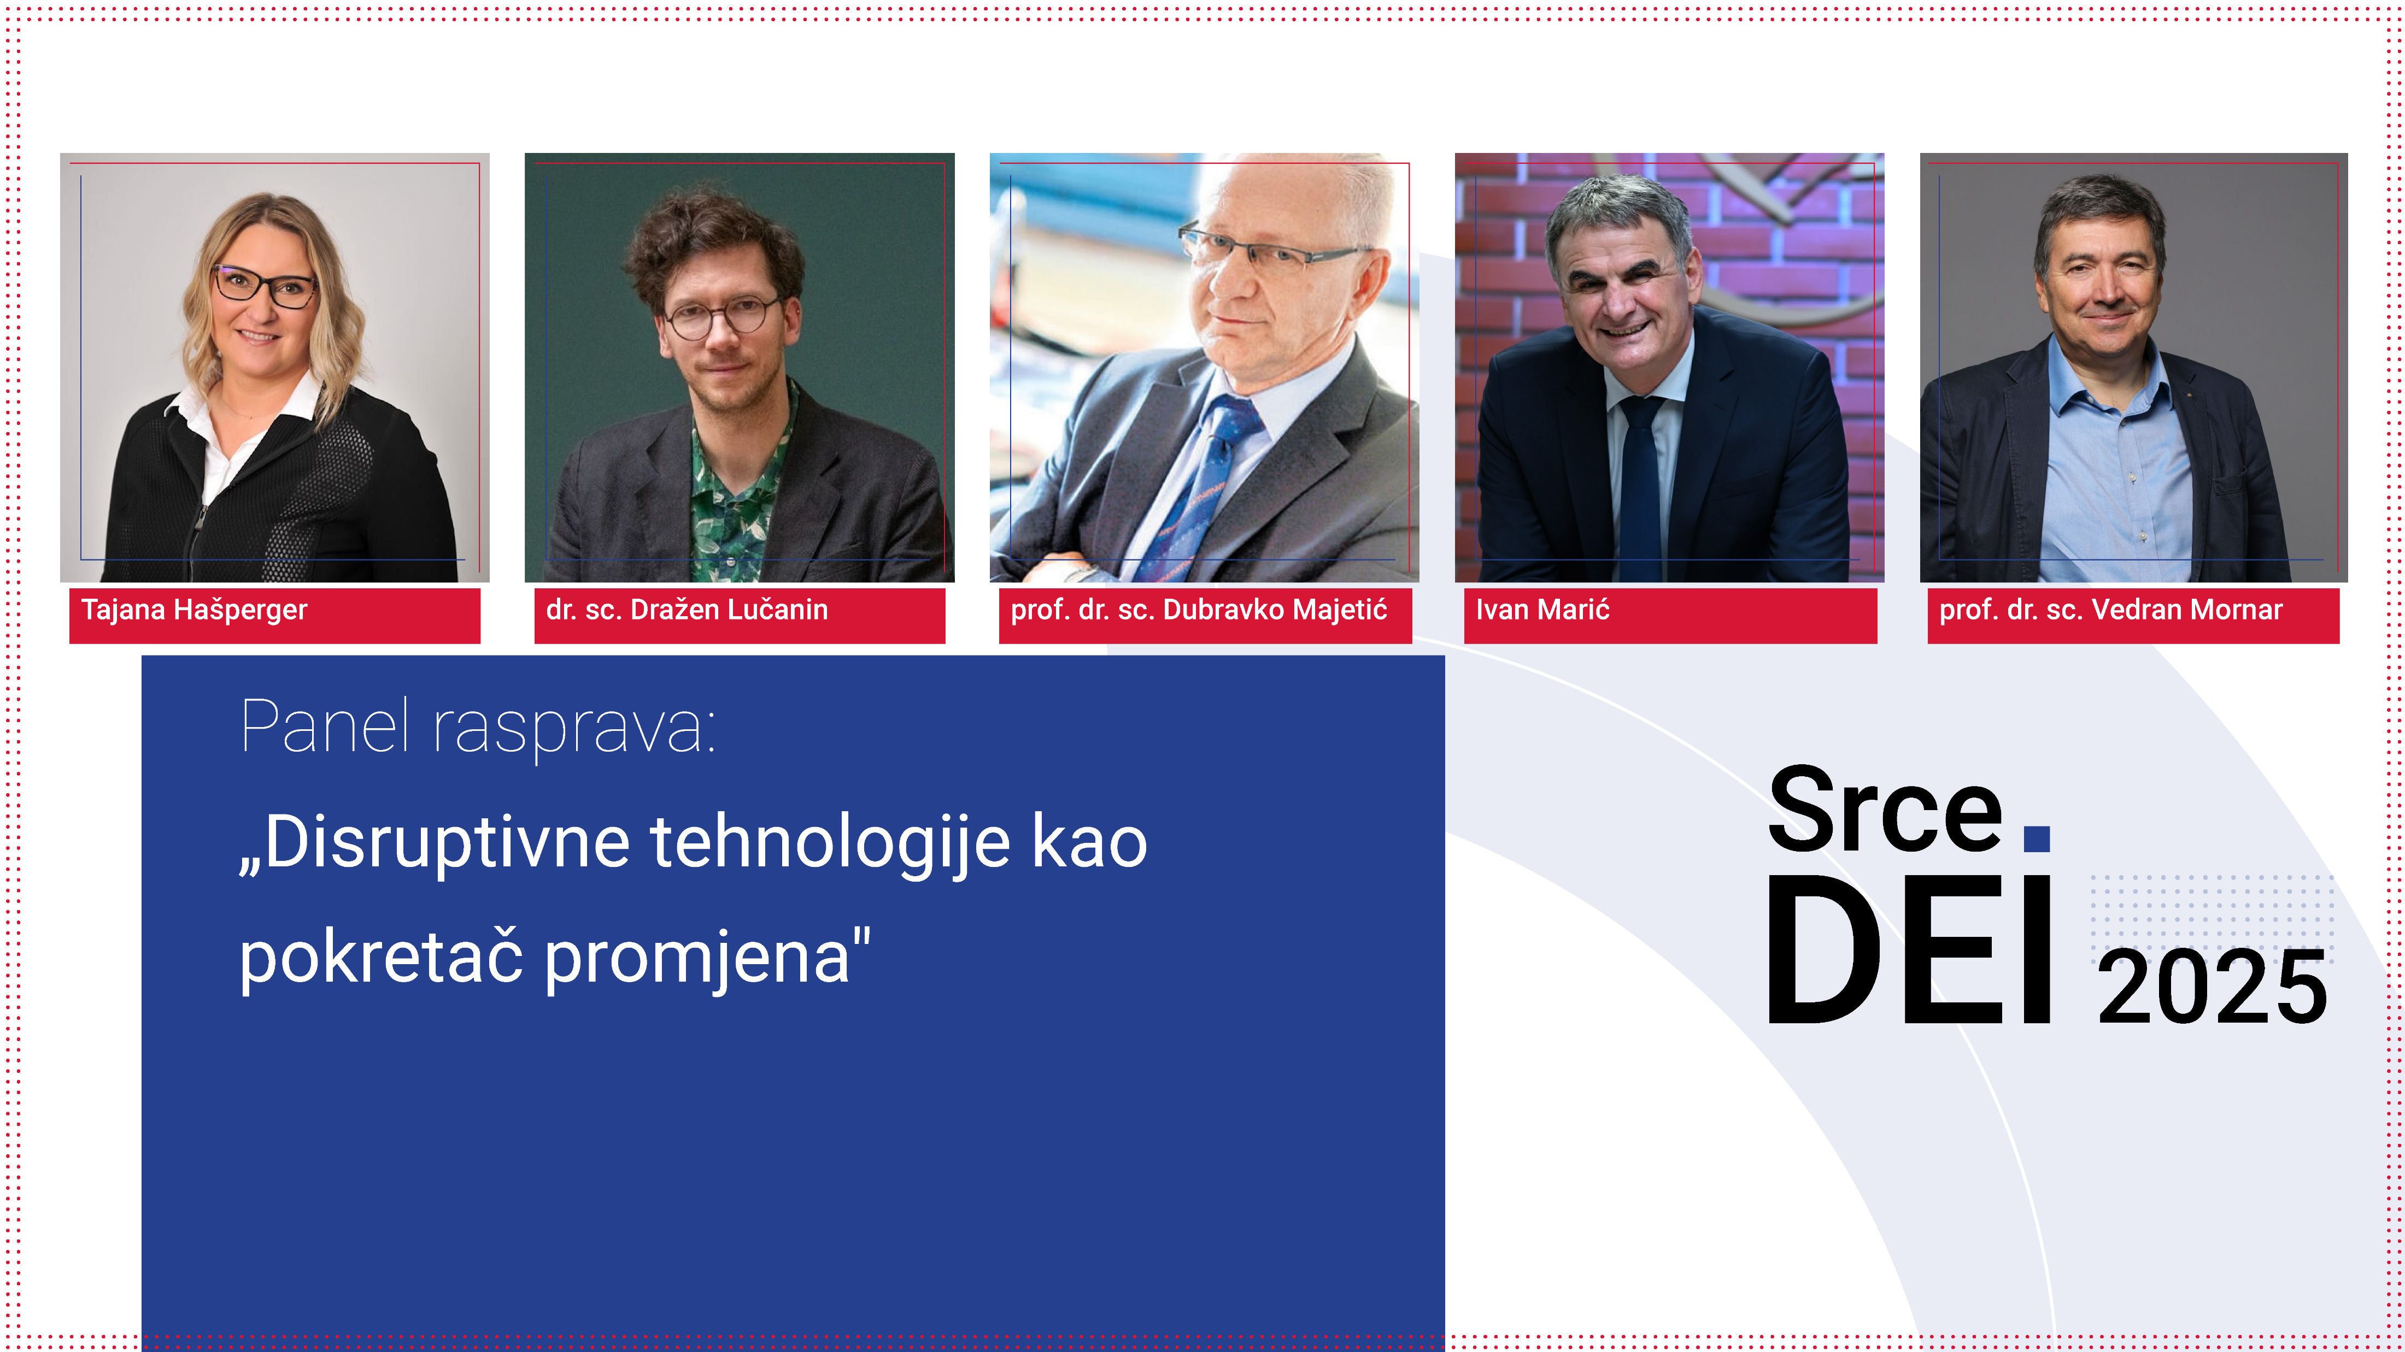
ZA VAS SMO PRIPREMILI:
Panel raspravu
Tajana Hašperger
dr. sc. Dražen Lučanin
prof. dr. sc. Dubravko Majetić
Ivan Marić
prof. dr. sc. Vedran Mornar
12:00 sati

Slide 7
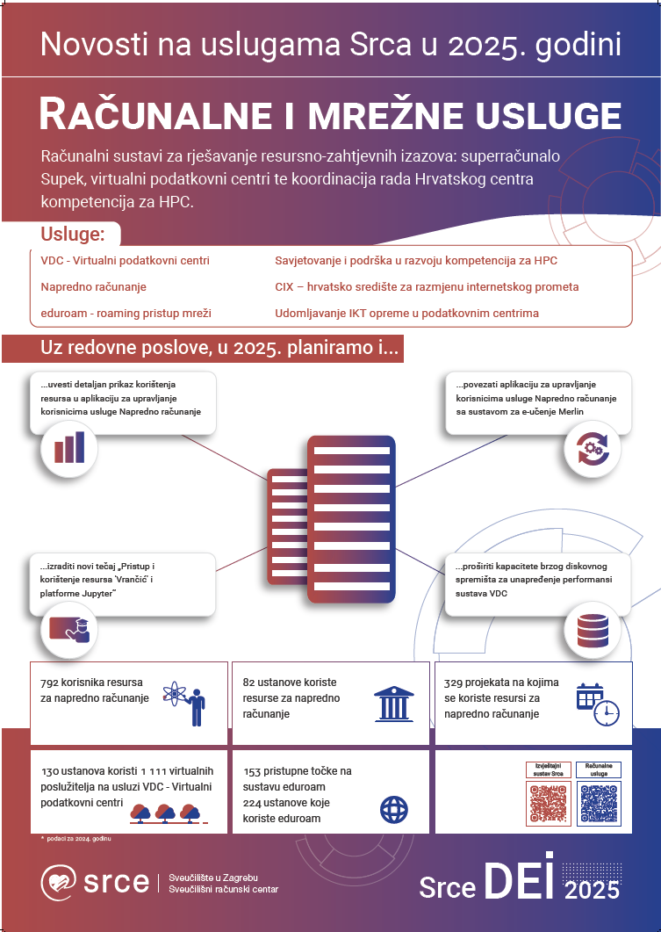

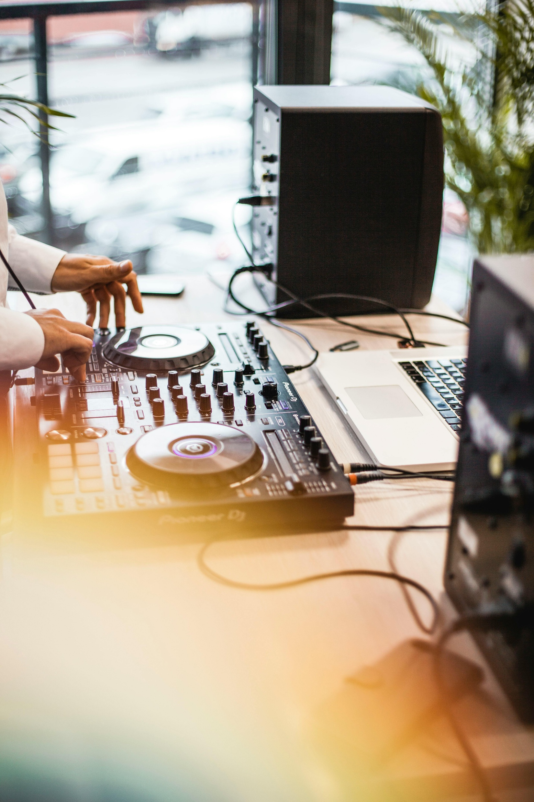

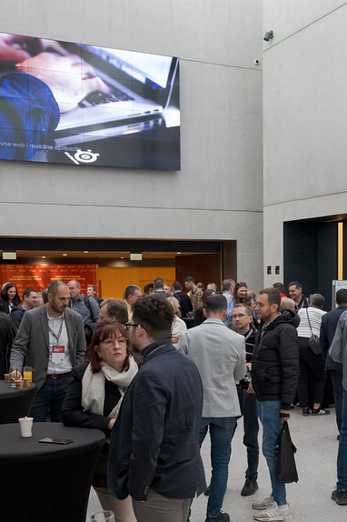
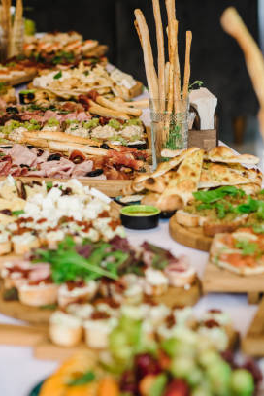
I JOŠ:
3. Nacionalni tripartitni sastanak EOSC-a „"Otvorena znanost i EOSC: Od principa do prakse"
Posteri „Novosti na uslugama Srca u 2025. godini”
Društveno događanje 18:00

Slide 8

ZAHVALE:

Slide 9
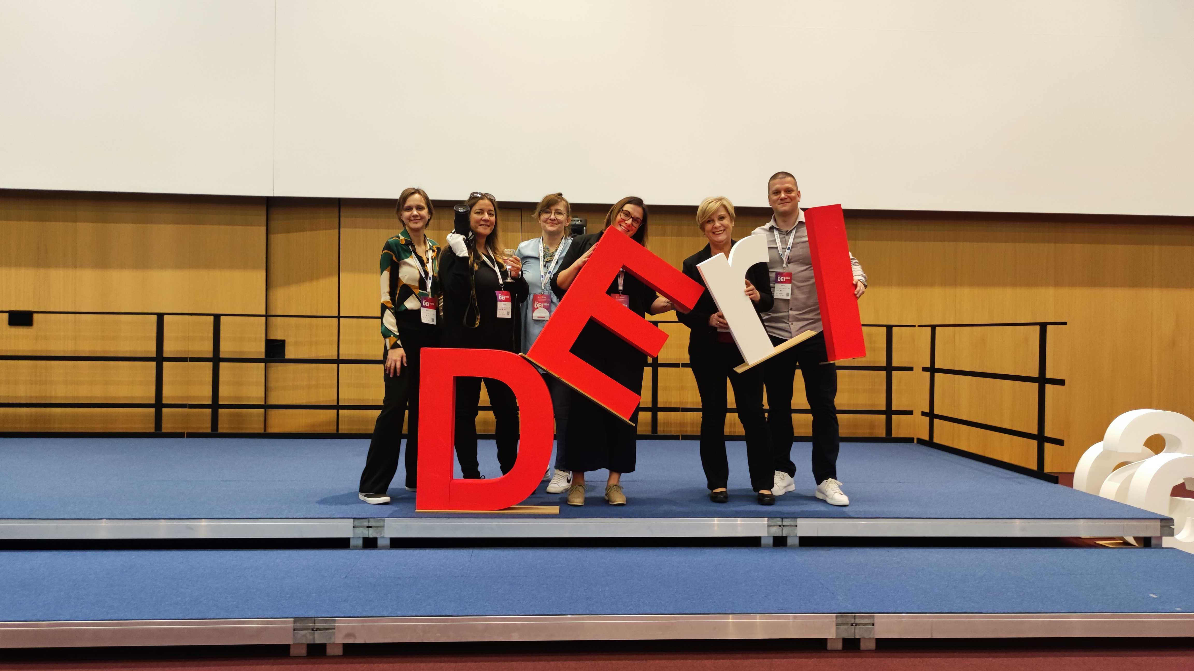
ZAHVALE:
Programski odbor:
prof. dr. sc. Tomislav Bolanča
Draženko Celjak
Dobriša Dobrenić
Emir Imamagić
doc. dr. sc. Sandra Kučina Softić
prof. dr. sc. Stjepan Lakušić
Ivan Marić
dr. sc. Slaven Mihaljević
dr. sc. Ognjen Orel
Sabina Rako
Organizacijski odbor:
Mihaela Bašić
Ivana Erdelez
Vlatko Grabovica
Petra-Marija Jelčić
Sandra Kramar
Jasmina Plavac
Amira Zubović

Slide 10

VELIKO HVALA:
Pozvanim predavačima
Panelistima
Predavačima
Moderatorima
Voditeljima radionica
Autorima i izlagačima postera
i naravno, svim posjetiteljima!

Slide 11
Objavljujte i pratite konferencijske sadržaje na društvenim mrežama uz oznaku:
#SrceDEI2025

Slide 12

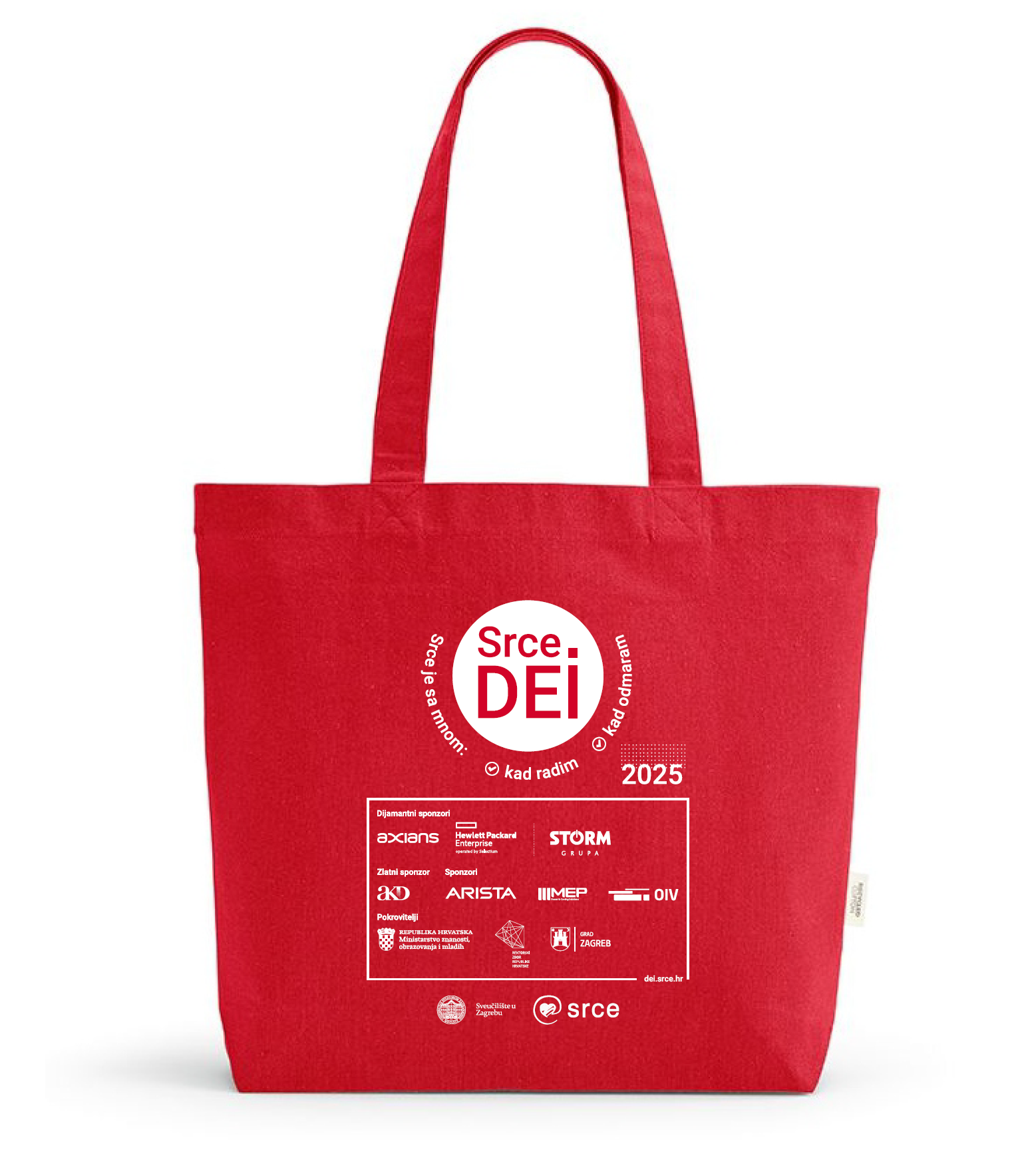



Srce je sa mnom:
kad radim
kad odmaram

Slide 13
SVIMA ŽELIMO USPJEŠNU KONFERENCIJU!

